Slide 1
Итоги проведения Года патриотизма на территории Корткеросского района

Slide 2
Распоряжение администрации МР «Корткеросский» от 4 февраля 2015 года № 20-р «Об утверждении плана мероприятий в Год патриотизма в Республике Коми на 2015 год в Корткеросском районе»

Slide 3
Общая сумма затраченных средств составила 307 933 рубля

Slide 4
Задачи
Проведение информационно-пропагандистской кампании
Организация и проведение летней оздоровительной кампании среди обучающихся
Активное привлечение населения к мероприятиям, связанным с увековечением памятных событий военной истории Отечества
Организация и проведение в образовательных организациях и учреждениях культуры районных акций, направленных на патриотическое воспитание детей и молодёжи
Формирование чувства гражданской ответственности за судьбу страны, народа
Информационное сопровождение Года патриотизма

Slide 5
Ответственные исполнители
Управление образованием МО МР «Корткеросский»
Управление культуры и национальной политики МО МР «Корткеросский»
Отдел физической культуры, спорта и туризма МО МР «Корткеросский»
«Центр по предоставлению государственных услуг в сфере социальной защиты населения в Корткеросском районе»
Корткеросская районная общественная организация ветеранов.
Подведомственные организации

Slide 6
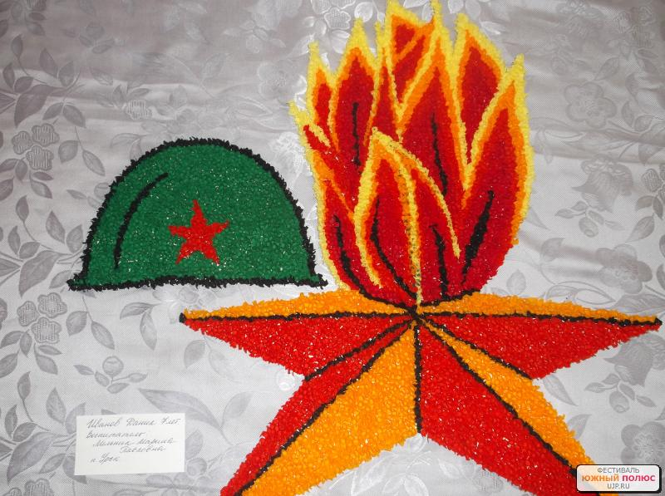
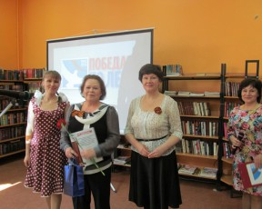
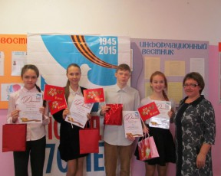
Мероприятия, посвященные празднованию 70-летия Великой отечественной войны
Районная книжная акция «В книжной памяти мгновения войны»
Районный многожанровый творческий конкурс среди старшего поколения "Строка, пронизанная памятью и болью»
Районный видеоконкурс чтецов "Защитникам Родины славу поем»
Открытие галереи «Я помню. Я горжусь»
Фотоакция «Бессмертный полк»

Slide 7
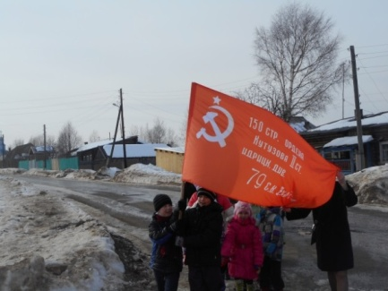
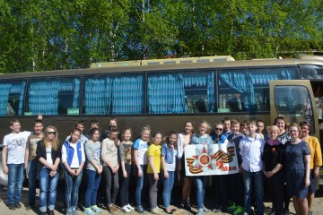
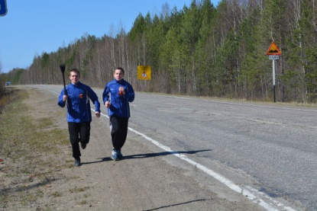
Районная эстафета «Знамя Победы»
Молодежный пробег «Факел Победы» по маршруту «Сыктывкар - Корткерос»
Проект «Фронтовой автобус»
«Читаем детям о войне», участие в международной акции.

Slide 8
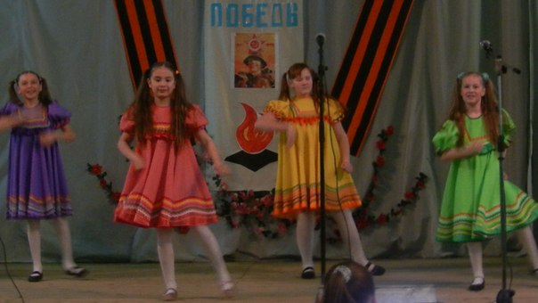
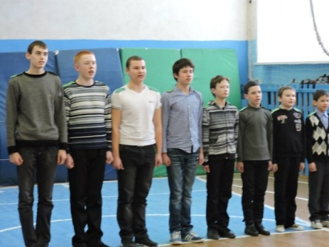
Мероприятия, направленные на спортивное, патриотическое воспитание детей и молодёжи, на развитие культурных ценностей
Фестивали юных дарований «Дедушкины медали» и «Салют Победы»
Деятельность 5 военно-патриотических клубов на базах образовательных организаций
Конкурсная программа «Парни - наша сила!», классные часы и беседы «Кто такой патриот?»

Slide 9
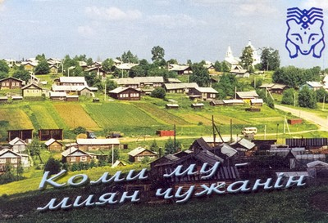
Концертные программы «Дорогая Республика Коми»
Фотовыставка «Муса чужанiн»
Внутришкольный проект «Менам Чужан сикт»
Внутришкольный проект «Наша Родина» (выставка литературы, конкурс сочинений, рисунков

Slide 10
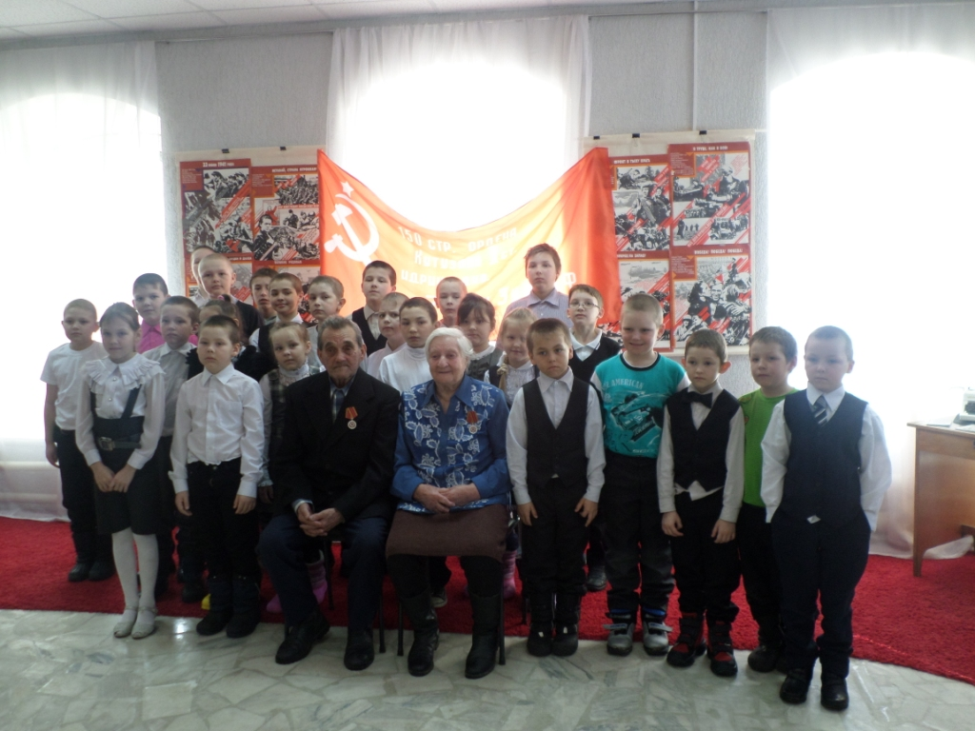
Мероприятия, направленные на формирование нравственной позиции у молодого поколения, развитие чувства сопричастности к судьбам Отечества
Мероприятия для детей с инвалидностью «Бравые мальчишки – будущие защитники отечества» и «Семья – начало всех начал»
Акция « Внуки – победителям» (поздравление односельчан – тружеников тыла, вдов участников войны)
Молодёжная акция «Никто не забыт» по благоустройству и озеленению мемориалов, организация работ по благоустройству территории

Slide 11
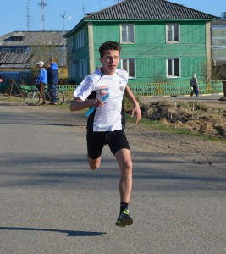
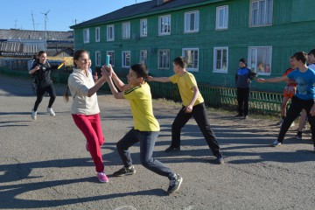
Мероприятия, направленные на оздоровление и пропаганду здорового образа жизни
Лагеря с дневным пребыванием на базе образовательных организаций
Двухдневные туристические велопоходы
Легкоатлетическая эстафета

Slide 12
Мероприятия, направленные на размещение на страницах газет, сайтах материалы о проводимых мероприятиях по патриотическому воспитанию граждан
На страницах районной газеты «Звезда» размещалась информация о проводимых мероприятиях среди всех категорий населения патриотической направленности
Информация по патриотическому воспитанию, об участниках и победителях публиковалась на официальных сайтах Детско-юношеских спортивных школ, на сайте администрации МР «Корткеросский», Управления образованием МО МР «Корткеросский», а так же в социальных сетях «Контакт»

Slide 13
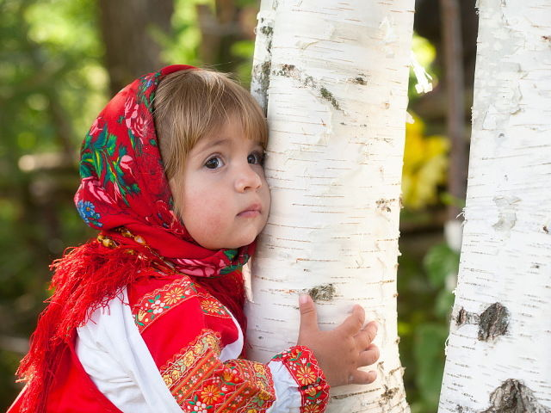
Пока свободою горим,
Пока сердца для чести живы,
Мой друг, отчизне посвятим
Души прекрасные порывы!

